Slide 1

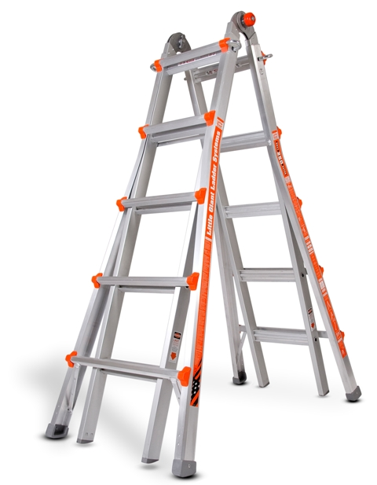
Escaleras

Slide 2

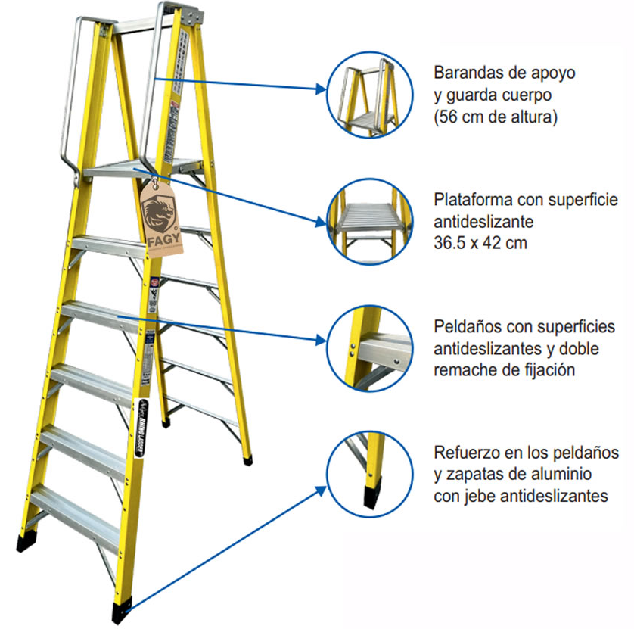


USO SEGURO, INSPECCIÓN Y NORMATIVA
Requisitos clave
Normas aplicables
Ángulo 4:1
Tres puntos de contacto.
Prohibido trabajar desde los últimos peldaños.
Inspección diaria.
Escaleras metálicas deben estar aterrizadas.
D.S. 024-2016-EM (Art. 83–85).
OSHA 1910 Subparte D.
ANSI A14
Notes:
Las escaleras portátiles no deberán presentar rajaduras, abolladuras o daños en su estructura o peldaños.
Los largueros de la escalera, deberán ser de una sola pieza y los peldaños deberán estar ensamblados a los largueros.
Los peldaños deberán tener superficie antideslizante y mantener una distancia uniforme (máximo 0.30 m) entre ellos a lo largo de la escalera.

